Slide 1
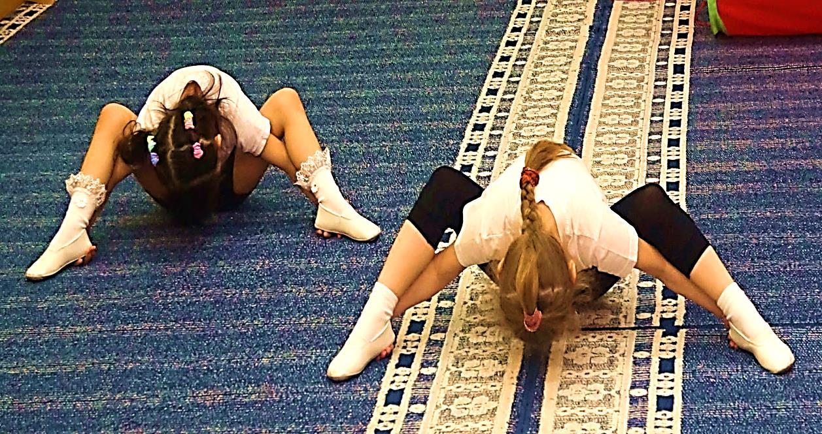
Занятия игровым стретчингом проводиться в виде сюжетно-ролевой или тематической игры, состоящей из игровых ситуации, заданий, упражнений.
Детям от 3 до 5 лет предлагается до 6 игровых упражнений, от 5 до 7 лет - до 12 упражнений.
На каждом занятии дети выполняют упражнения на различные группы мышц под соответствующую музыку.

